Slide 1
5 jednoduchých tipov pre viac organických návštev z Google
Marcel Machovič
Project Manager, Visibility

Slide 2
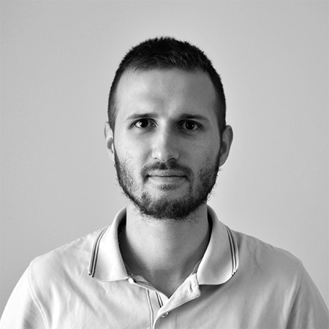
O MNE
Online marketingu sa venujem od roku 2009. Vo Visibility pracujem ako Project Manager a mám na starosti prevažne ecommerce projekty z pohľadu ich SEO optimalizácie od úplného základu až po udržiavanie popredných miest.

Slide 3
O ČOM BUDEME HOVORIŤ?
URL adresy
Indexácia stránok - sitemap, 404 stránky, redirects
Podnadpisy
Duplicitný obsah
Meta tagy - title a description

Slide 4
Každý deň urobia ľudia na internete viac ako 6,5 miliardy vyhľadávaní, z toho len na Googli ich je takmer 4,5 miliardy. Toto číslo každý rok rastie.
Zdroj: Smartinsights.com
SEO je stále dôležité

Slide 5
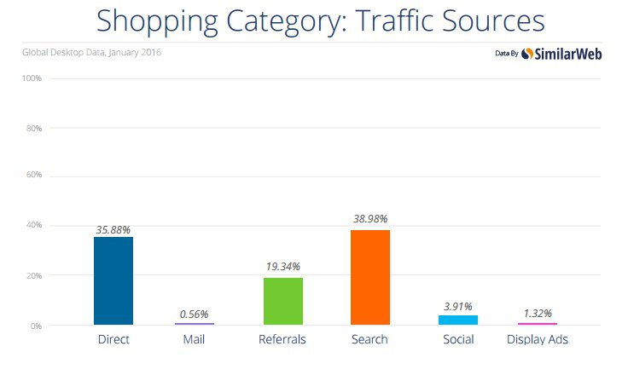
SEO je stále dôležité

Slide 6
Zdroj: Advancedwebranking.com, December 2016
Na druhú stranu sa dostane minimum ľudí

Slide 7
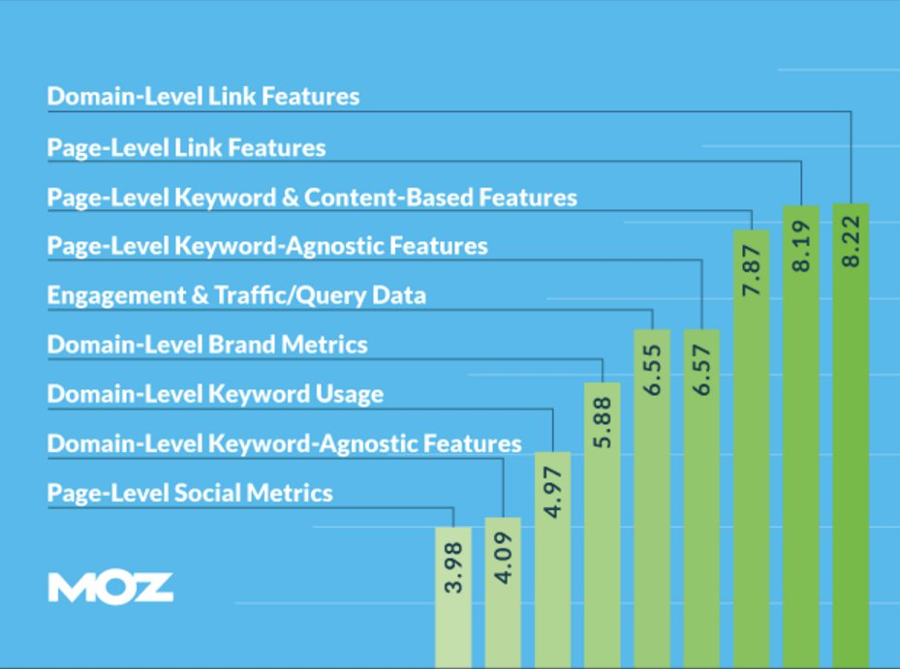
AAko Google určuje pozície webov

Slide 8
URL adresy

Slide 9
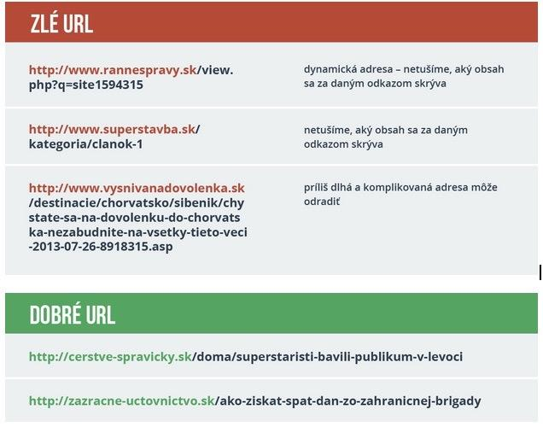
URL adresy

Slide 10
Indexácia

Slide 11
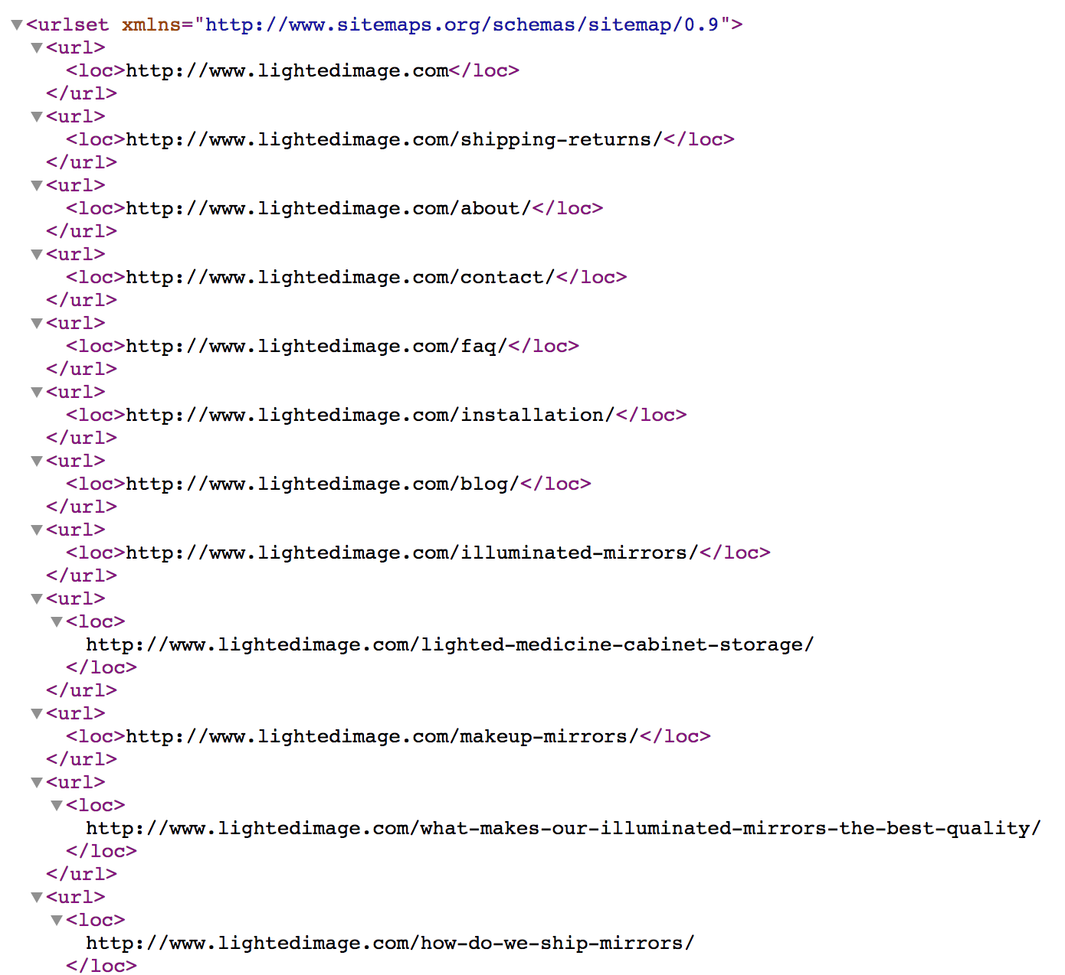
Sitemap

Slide 12
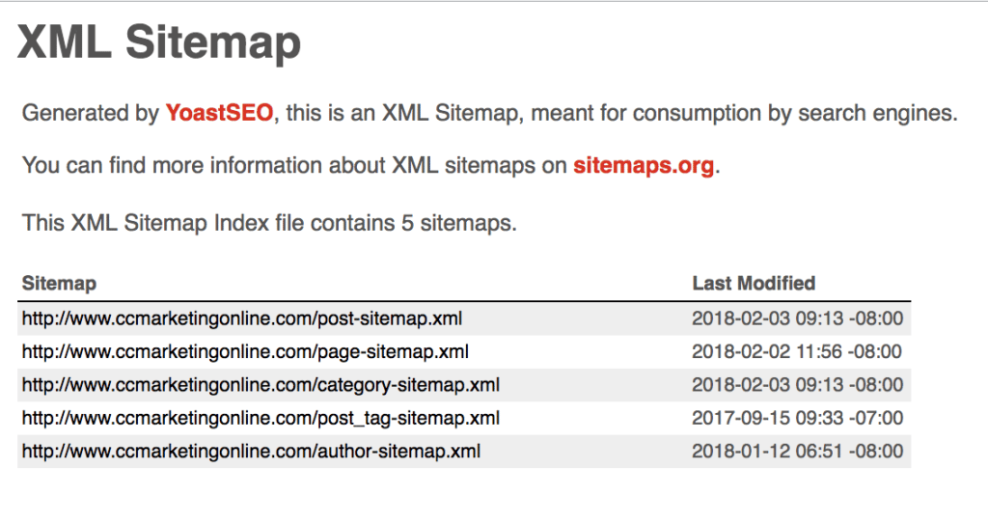
Sitemap

Slide 13
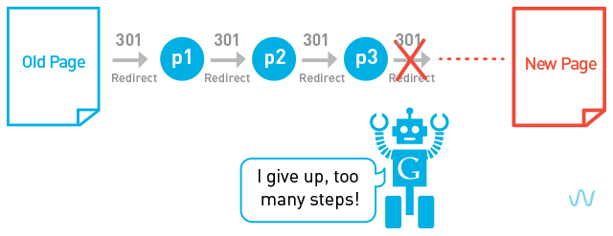
404 stránky
redirects

Slide 14
Podnadpisy

Slide 15
Podnadpisy

Slide 16
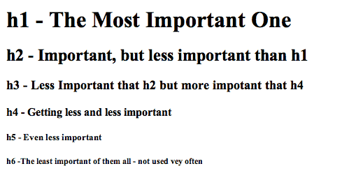
Podnadpisy

Slide 17
Duplicitný obsah

Slide 18
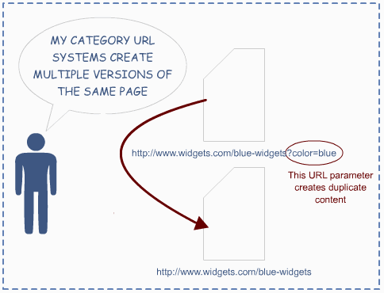
Zbavte sa duplicitného obsahu
rovnaký obsah na rôznych URL
popis produktov sa líši len v maličkostiach (farba produktu)
duplicitné titulky, meta popisy
rovnaký popis ako v iných e-shopoch

Slide 19
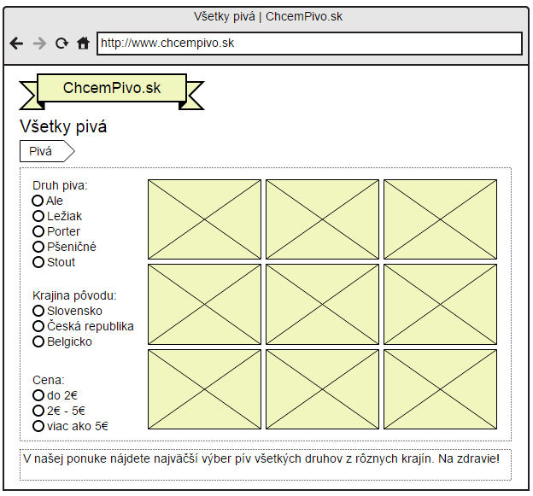
Aj filtrovanie spôsobuje duplicity
http://www.chcempivo.sk/?f=d6562szx&cst=0&pg=1&prod=1627&sc=500

Slide 20
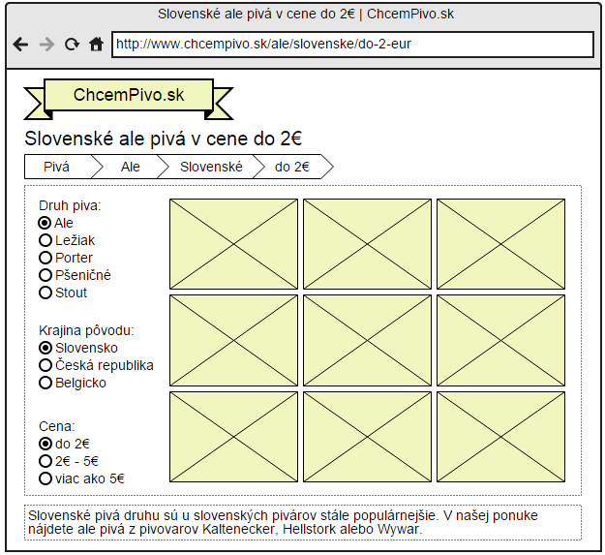
Ako by to malo vyzerať správne?
http://www.chcempivo.sk/ale/slovensko/do-2-eur

Slide 21
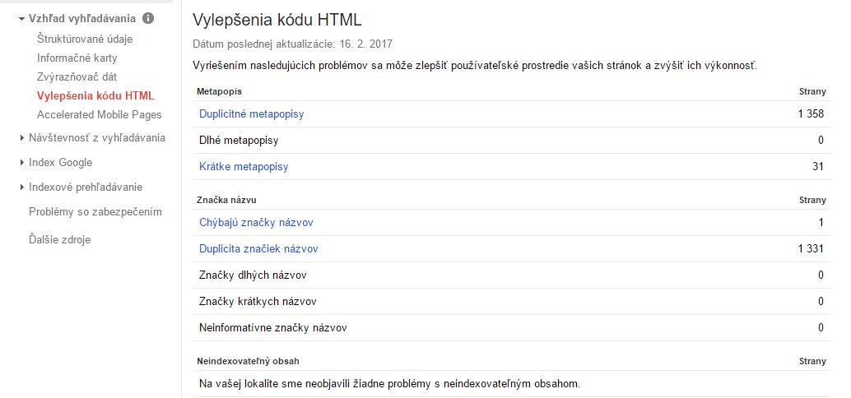
Zbavte sa duplicitného obsahu

Slide 22
Meta tagy
- title a description

Slide 23
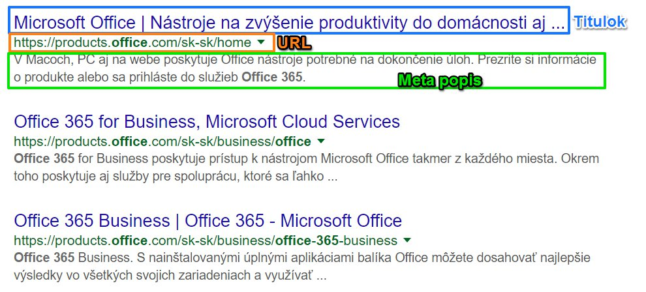
Meta tagy

Slide 24
Otázka
Koľko znakov ideálne by mal mať titulok, ktorý sa zobrazuje vo výsledkoch vyhľadávania?

Slide 25
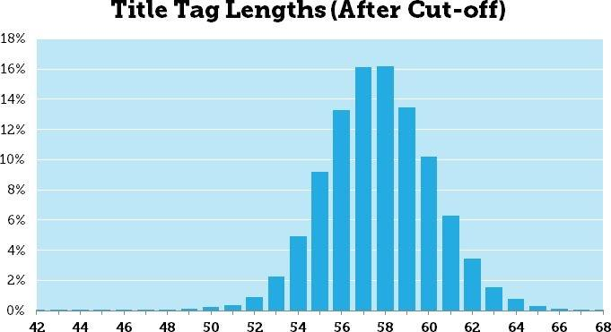
Titulky

Slide 26
https://www.screamingfrog.co.uk/seo-spider/
Skontrolujte si ich v nástroji Screaming Frog

Slide 27
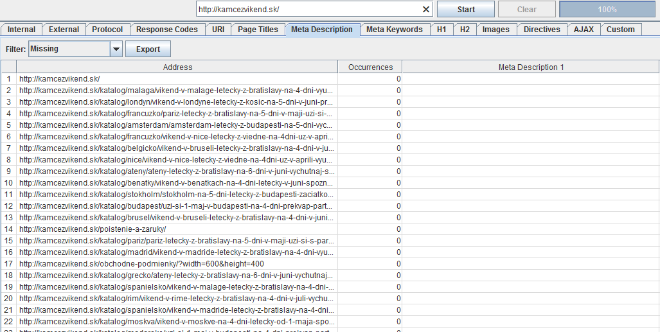
Aj meta popisky
Notes:
Doplnit odkazy k toolom

Slide 28
BONUS

Slide 29
Otázka
Aké SEO nástroje poznáte alebo používate?

Slide 30
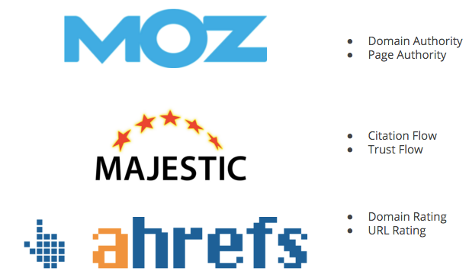
Využívajte dáta, ktoré máte k dispozícii

Slide 31
Využívajte dáta, ktoré máte k dispozícii
https://moz.com/

Slide 32
Využívajte dáta, ktoré máte k dispozícii
https://majestic.com/

Slide 33
Využívajte dáta, ktoré máte k dispozícii
https://ahrefs.com/

Slide 34
Ďakujem za pozornosť
Marcel Machovič
machovic@visibility.sk
www.visibility.sk

